Slide 1

콘텐츠 서비스 디자인 7조
코지 아파트 – 플로우 차트
아파트 거주인들만의 커뮤니티
문소희
이주혁
최용성

Slide 2
: 목차
- 시작 화면 (초기 화면)
- 메인 화면
- 로그인 화면
- 쪽지
- 게시판
- 개인 정보

Slide 3
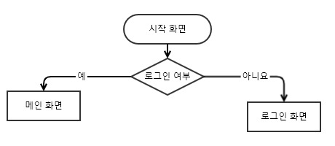
#시작 화면 (초기 화면)

Slide 4
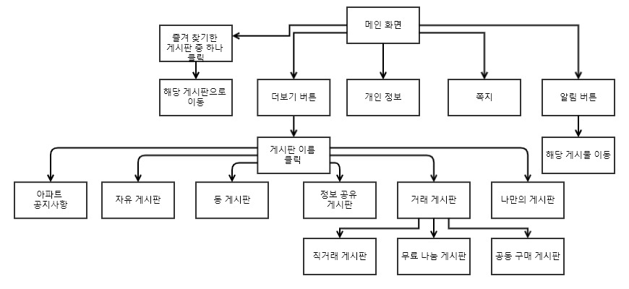
#메인 화면

Slide 5
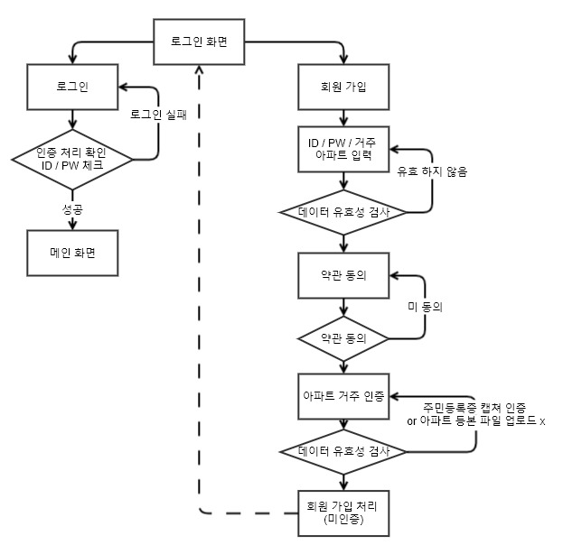
#로그인 화면

Slide 6
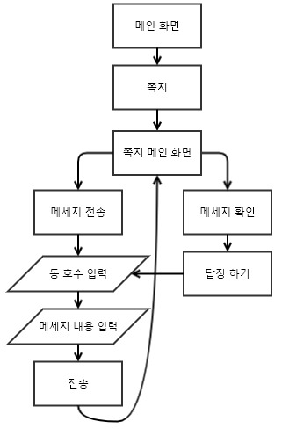
#쪽지

Slide 7
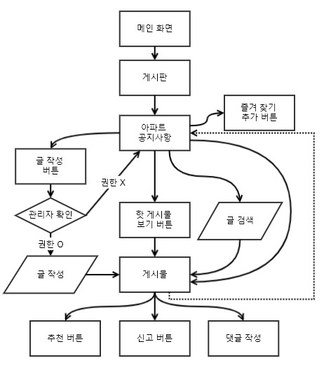
#게시판 – 아파트 공지사항

Slide 8
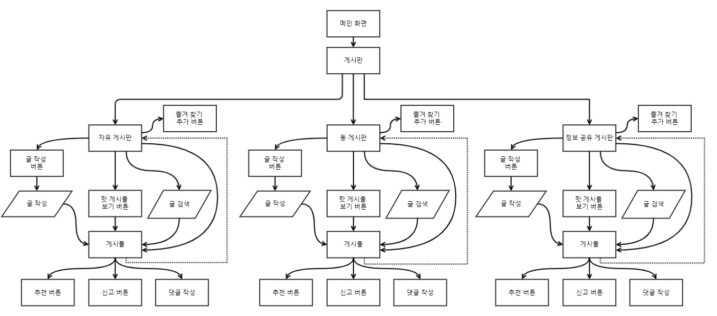
#게시판 – 자유, 동, 정보 공유 게시판

Slide 9
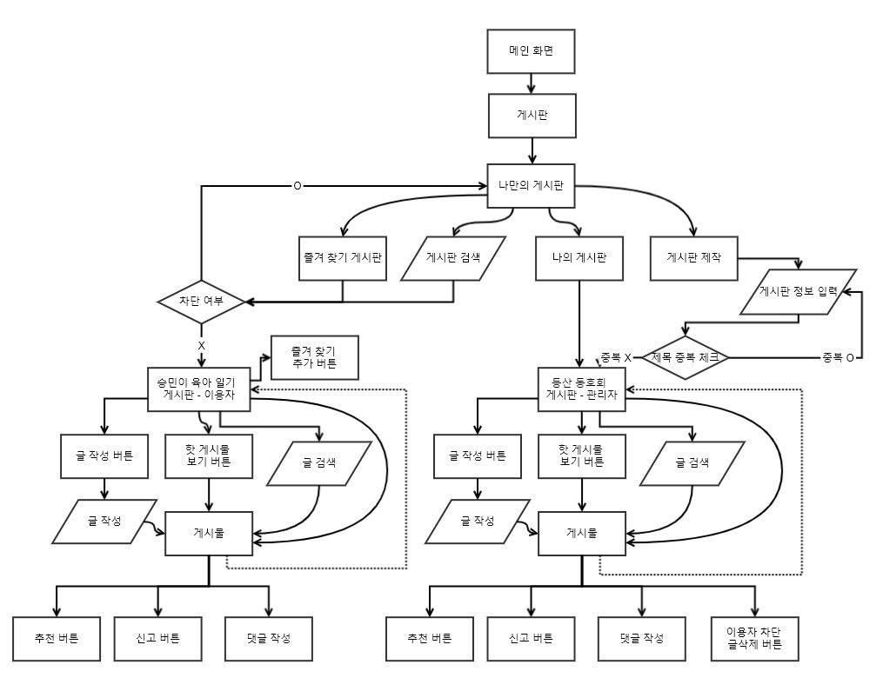
#게시판 – 나만의 게시판
게시판 정보 입력
게시판 제목
게시판 키워드
게시판 설명
게시판 이미지 삽입

Slide 10
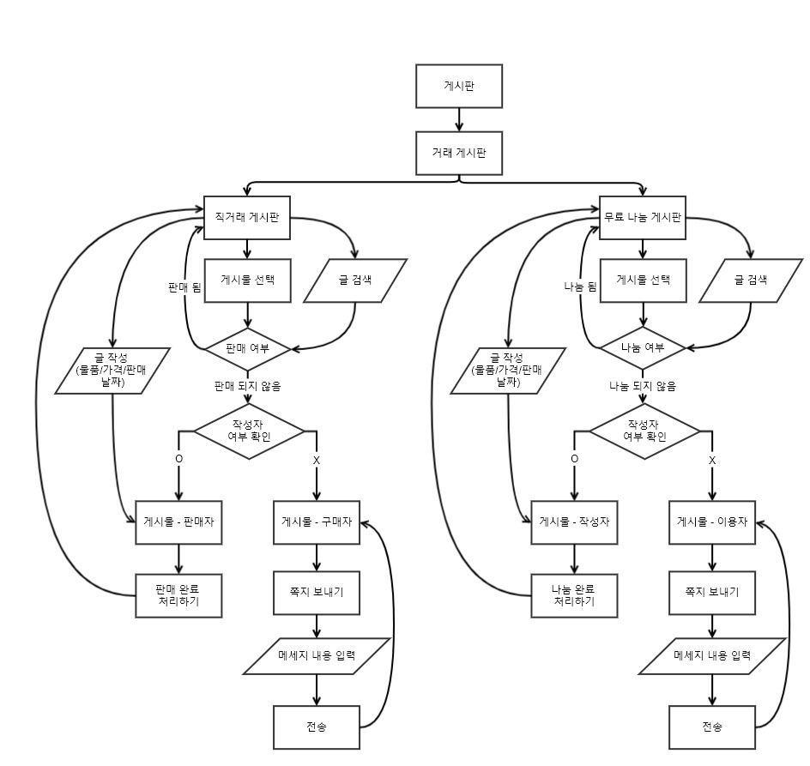
#게시판 – 직거래, 무료 나눔 게시판

Slide 11
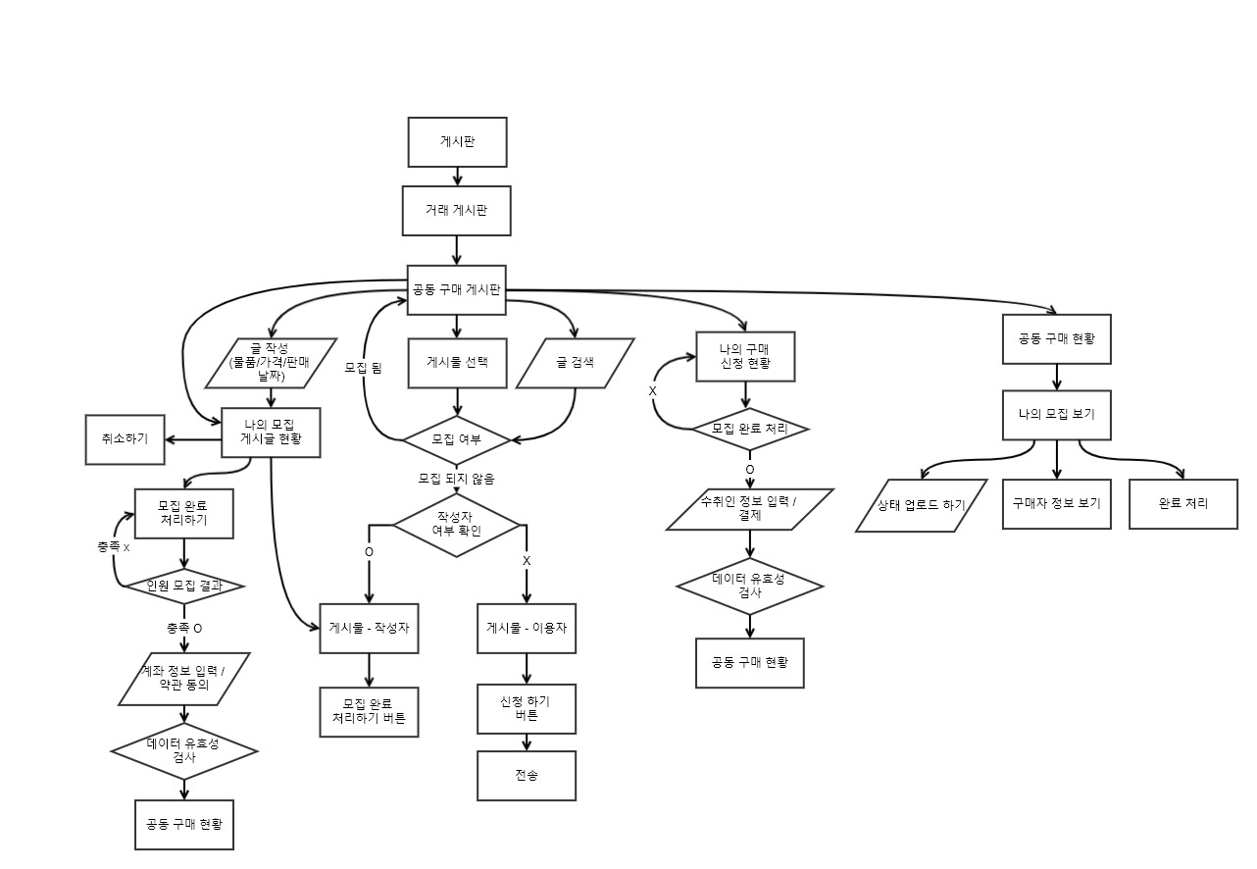
#게시판 – 공동 구매 게시판
데이터 유효성
검사
계좌 정보 입력 확인
약관 동의 확인
정보 입력 확인
결제 확인

Slide 12
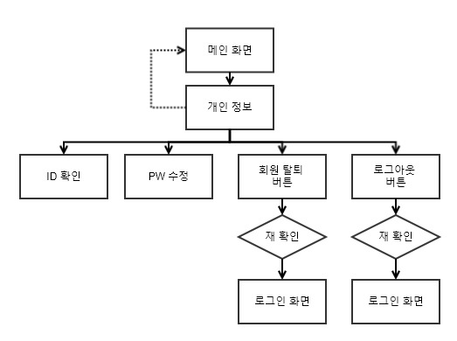
#개인 정보

Slide 13
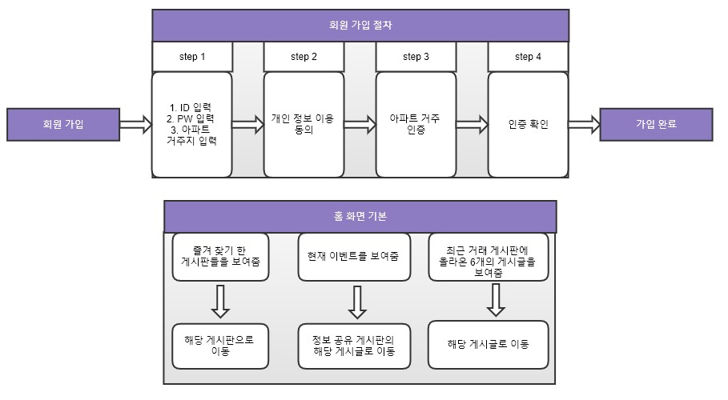
#서비스 플로우 차트
이벤트
주변 상가 할인 소식,
협찬 받은 물품 소식 등

Slide 14
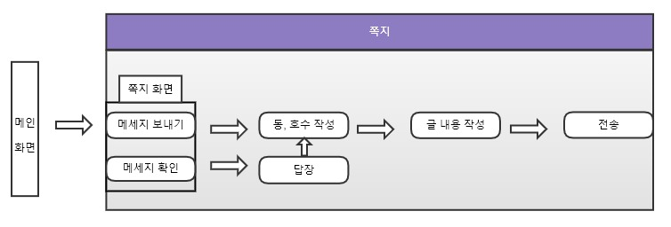
#서비스 플로우 차트

Slide 15
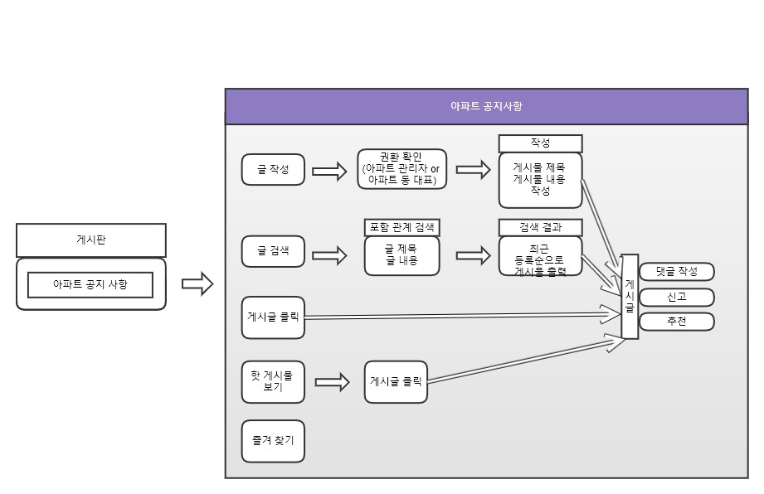
#서비스 플로우 차트

Slide 16
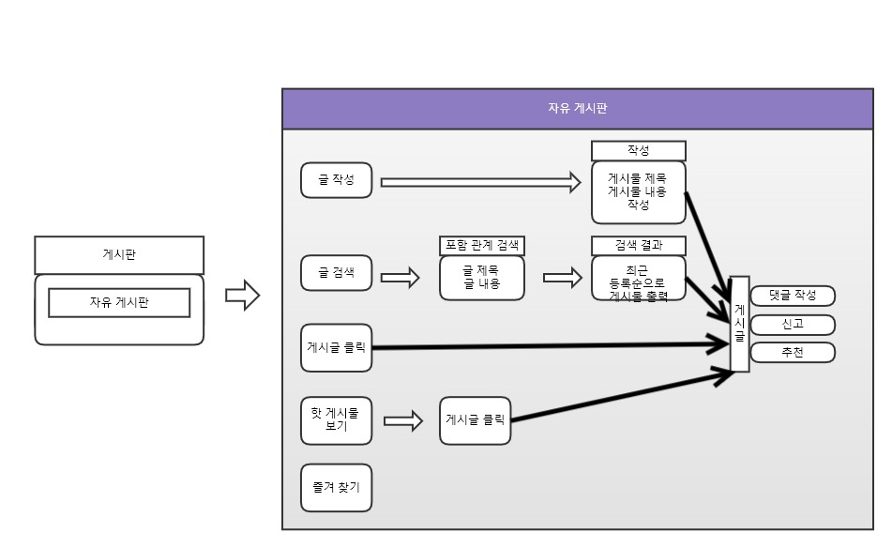
#서비스 플로우 차트

Slide 17

#서비스 플로우 차트

Slide 18

#서비스 플로우 차트

Slide 19
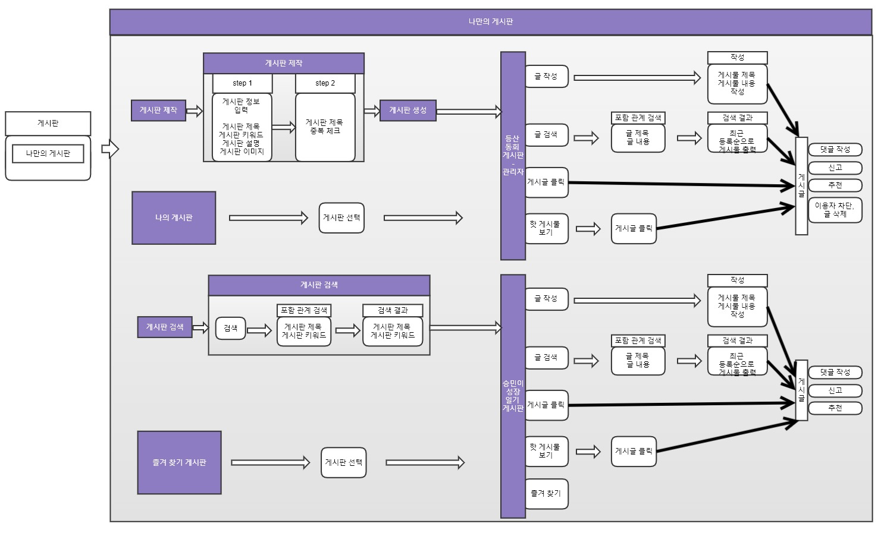
#서비스 플로우 차트

Slide 20
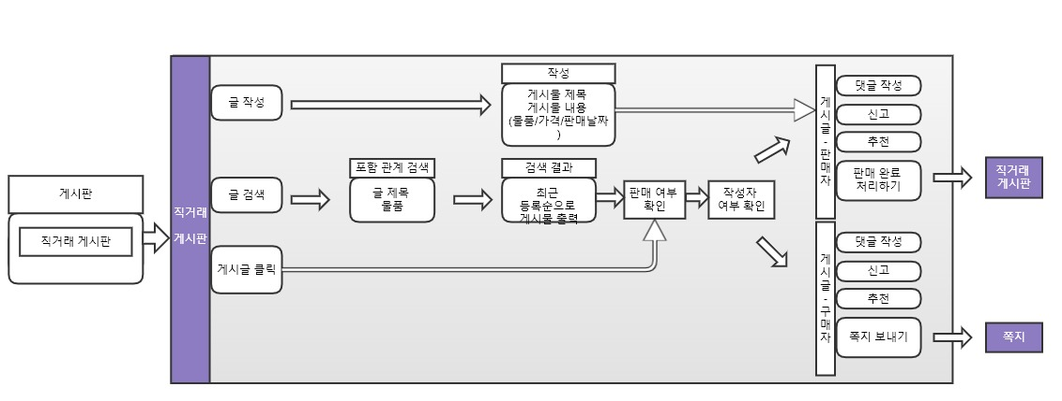
#서비스 플로우 차트
판매자
판매 x
구매자

Slide 21
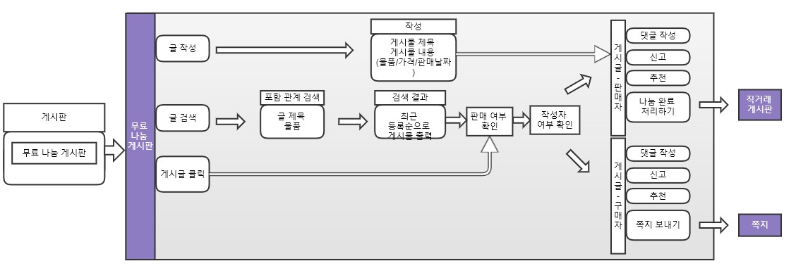
#서비스 플로우 차트
판매자
판매 x
구매자

Slide 22
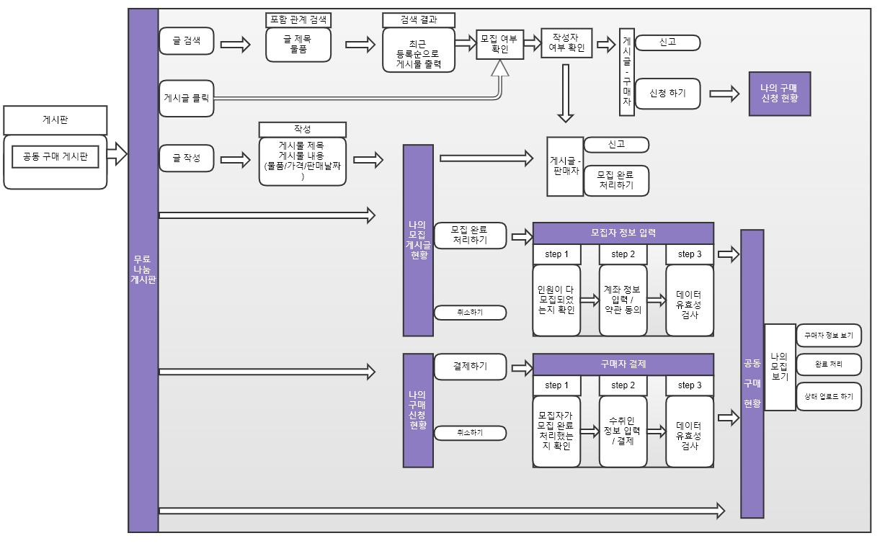
#서비스 플로우 차트

Slide 23
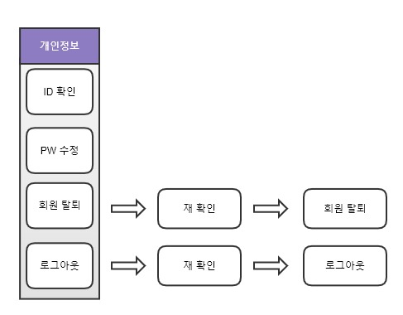
#서비스 플로우 차트

Slide 24
Building Block
CS
아파트 거주민
VP
소통
친목
CH
어플리케이션 (모바일 앱)
CR
E – MAIL
모바일 앱 –>고객 센터
Revenue Streams
광고비
협찬 비
KR
다양한 게시판
쪽지
KA
마케팅
게시판 구축을 위한 서버 구축
KP
광고주
협찬 or 주변 상가 (Ex. 하기스, 주변 음식점)
C$
인건비 (알바 고용)
앱 유지비
마케팅 비용

Slide 25
Q&A

